Slide 1

НОВИНКИ МУЛЬТИПІЧКИ
ROM650-XL MultiFry
ROM760-XL Up&DownFry
ROM770-XL Up&DownFry
ROM960-XXL Up&DownFry
ROM970-XXL Up&DownFry

Slide 2
ROM650-XL MultiFry

Slide 3

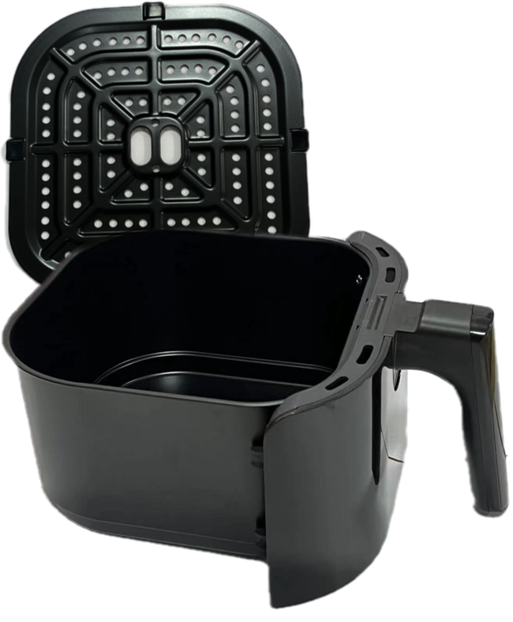
ROM650-XL MultiFry
Кольорове підсвічування страв

Slide 4
ROM760-XL Up&DownFry
ROM770-XL Up&DownFry
ROM960-XXL Up&DownFry
ROM970-XXL Up&DownFry

Slide 5
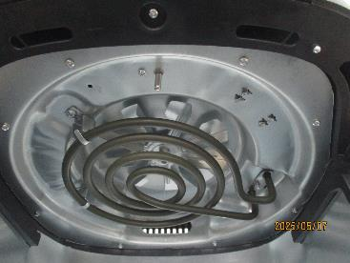
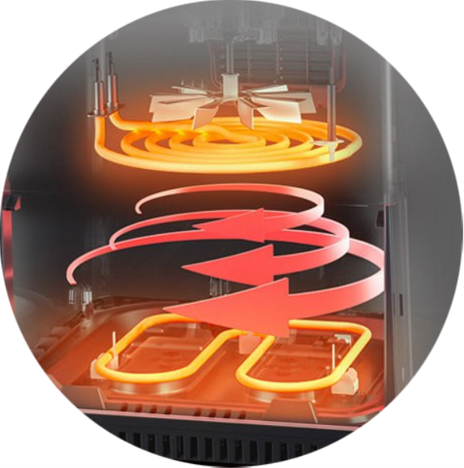
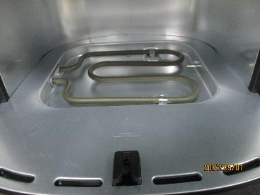
Моделі з функцією - Up&DownFry
Нагрівальний
елемент
зверху
Нагрівальний
елемент
знизу

Slide 6
Що дає ця функція:
Рівномірне приготування страв
Тепло надходить зверху та знизу одночасно, тому їжа пропікається однорідно — без сирих чи перепечених ділянок.
Хрустка скоринка з усіх боків
Завдяки одночасному нагріву зверху й знизу страви набувають апетитної хрусткої текстури — це особливо важливо для м’яса, картоплі фрі чи випічки.
Мінімальна потреба в перевертанні
На відміну від звичайних моделей, тут продукти не потрібно часто перевертати — вони добре підсмажуються з обох боків автоматично.
Більше кулінарних можливостей
Функція підходить не лише для смаження — з нею можна готувати запіканки, піцу, випічку чи м’ясо, як у духовці.

Slide 7
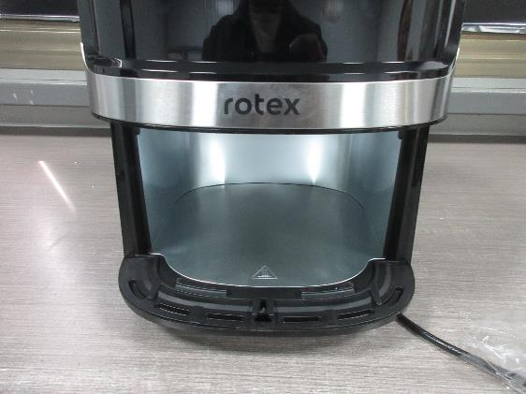
Моделі мають внутрішній захисний кожух з нержавіючої сталі.
Краща теплоізоляція та очищення поверхні всередині.

Slide 8
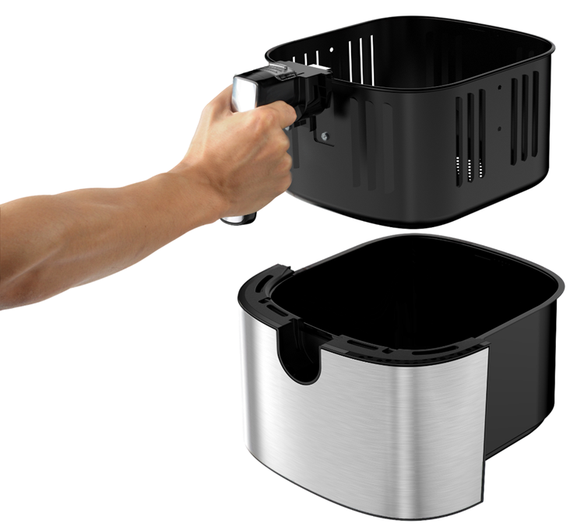
ROM760-XL Up&DownFry та ROM770-XL Up&DownFry
Зручний знімний кошик

Slide 9
ROM960-XXL Up&DownFry та ROM970-XXL Up&DownFry

Slide 10
Дякуємо за увагу!
E-mail:
info@rotex.ua

